Slide 1
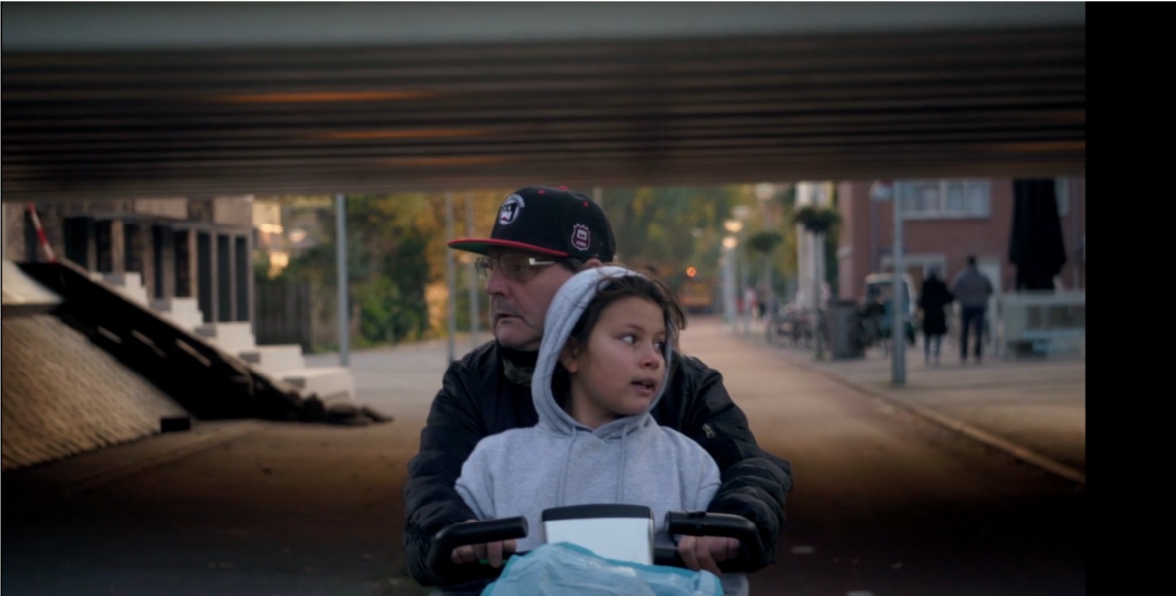
Leren
Welkom op de NIVOZ-onderwijsavond met Jaap Versfelt
De veerkracht van onze onderwijscultuur
We beginnen
om exact 19.30 uur!

Slide 2

Programma
19.30 – 19.40 uur: Introductie door Rob Martens (NIVOZ)
19.40 – 20.30 uur: Jaap Versfelt (chatfunctie open)
20.30 – 20.40 uur: Pauze
20.40 – 21.10 uur: Q&A Jaap Versfelt en Rob Martens (m.g.v. chatroom)
21.10 – 21.20 uur: Nawoord Luc Stevens
21.20 – 21.25 uur: afronding Rob Martens
21.25 – 21.40 uur: Vrijblijvende nazit (in break-outs)

Slide 3
De veerkracht van onze onderwijscultuur
Waarom maken we geen einde aan kansenongelijkheid?
Jaap Versfelt - Nivoz
Januari 2021

Slide 4
Waar heeft de kwaliteit van een leraar het meeste invloed op?
Kwalificatie
Persoonsvorming
Socialisatie
Alle drie
Pak een papiertje, zet daar met een stift een 1, 2, 3 of 4 op en houd dat ‘vol’ voor de camera

Slide 5
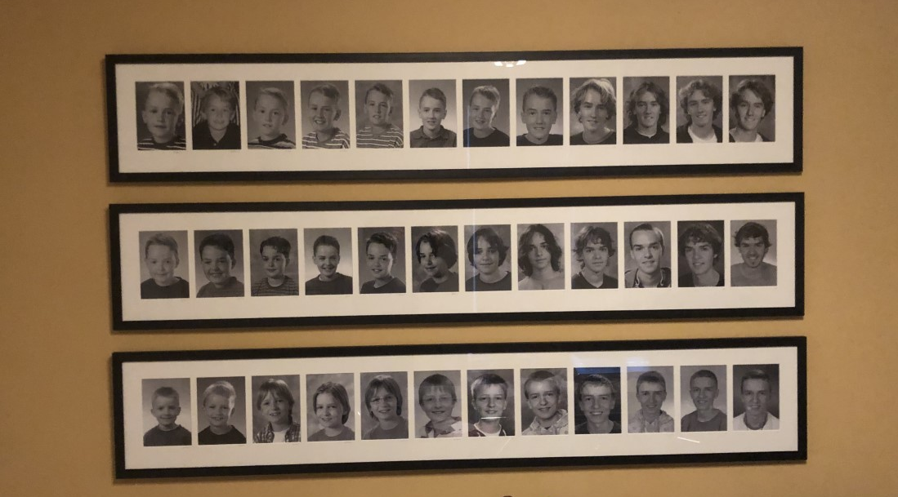

Slide 6
Hoe goed is ons onderwijs in Nederland?
Wereld topper
Europese topper
Europese middenmoter
Europese achterblijver
Maak je keuze in de poll

Slide 7
Het Nederlandse onderwijs scoort vergeleken met andere westerse landen redelijk
Niveau leesvaardigheid PISA-2018
Score, per OESO-land
Niveau wiskunde PISA-2018
Score, per OESO-land
Niveau natuurwetenschappen PISA-2018
Score, per OESO-land
350
400
450
500
550
350
400
450
500
550
350
400
450
500
550
Estland
Japan
Estland
Canada
Zuid-Korea
Japan
Finland
Estland
Finland
Ierland
Nederland
ZuidKorea
Zuid-Korea
Polen
Canada
Polen
Zwitserland
Polen
Zweden
Canada
Nieuw-Zeeland
Nieuw-Zeeland
Denemarken
Slovenië
Verenigde Staten
Slovenië
Verenigd Koninkrijk
Verenigd Koninkrijk
België
Nederland
Japan
Finland
Duitsland
Australië
Zweden
Australië
Denemarken
Verenigd Koninkrijk
Slovenië
Noorwegen
Noorwegen
Zweden
Duitsland
Duitsland
België
Slovenië
Ierland
Tsjechië
Frankrijk
Tsjechië
Tsjechië
België
Oostenrijk
Zwitserland
Portugal
Letland
Frankrijk
Tsjechië
Frankrijk
Denemarken
Nederland
IJsland
Portugal
Oostenrijk
Nieuw-Zeeland
Noorwegen
Zwitserland
Portugal
Kroatië
Letland
Australië
Letland
Spanje
Italië
Spanje
Italië
Slowakije
Hongarije
Hongarije
Luxemburg
Luxemburg
IJsland
Spanje
IJsland
Israël
Hongarije
Turkije
Luxemburg
Verenigde Staten
Italië
Turkije
Israël
Slowakije
Slowakije
Turkije
Israël
Griekenland
Griekenland
Griekenland
Chili
Chili
Chili
Mexico
Mexico
Mexico
Bron: PISA-onderzoeken

Slide 8

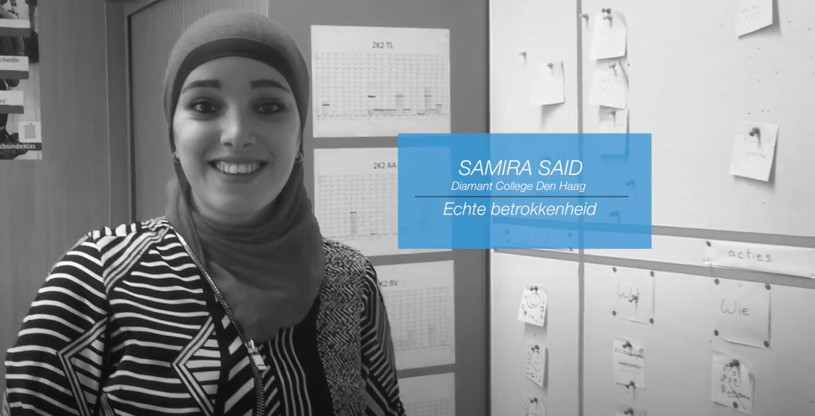
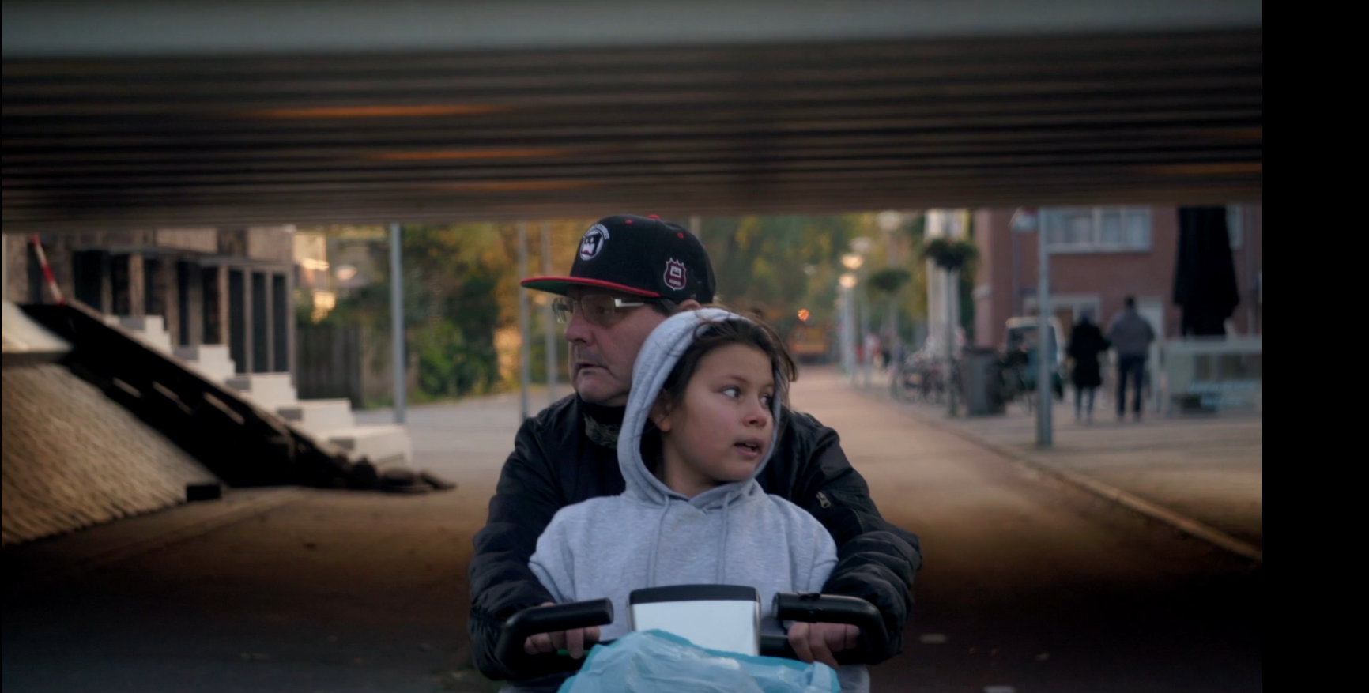

Gemiddeld gaat het redelijk goed, maar dat geldt niet voor iedereen

Slide 9




Talloze rapporten laten echter zien dat de kansenongelijkheid in het Nederlandse onderwijs steeds groter wordt
Kansenongelijkheid is een groot probleem in het Nederlandse onderwijs.
Nederlandse scholen verschillen kwalitatief enorm van elkaar, en de ongelijkheid neemt alleen maar verder toe.
Miljoenen kinderen zijn hier elk jaar de dupe van
“Nederland [is] internationaal koploper geworden in niveauverschillen tussen scholen voor VO”
– Onderwijsinspectie, 2017
“Het opleidingsniveau van ouders hangt sterk samen met de prestaties van hun kinderen op de PISA-toets”
– PISA, 2019
“De ongelijkheid tussen scholen is toegenomen, omdat de zwakste leerlingen en scholen meer dan in andere landen achterblijven”
– McKinsey, 2020
“Onderwijs tijdens Covid-19: [...] Er leefden daarom zorgen over [...] het risico op groeiende kansenongelijkheid”
– Onderwijsinspectie, 2020
Bron: Onderwijsinspectie, McKinsey, PISA

Slide 10
Niet alleen de kansenongelijkheid neemt echter toe: over de hele linie gaat de kwaliteit van onderwijs achteruit
Opleidingsniveau ouders:
laag
middelbaar
hoog
Gemiddelde scores leesvaardigheid PISA-2003 t/m PISA-2018
Score, Nederland, naar hoogste opleidingsniveau ouders
Gemiddelde scores wiskunde PISA-2003 t/m PISA-2018
Score, Nederland, naar hoogste opleidingsniveau ouders
600
600
Kloof van 44 punten
550
550
500
495
500
450
450
Kloof van 52 punten
Kloof van 79 punten
Kloof van 77 punten
400
400
350
350
2003
06
08
12
15
2018
2003
06
08
12
15
2018
Bron: PISA-onderzoeken

Slide 11
Veel Nederlandse kinderen leren op school bijvoorbeeld niet meer goed genoeg lezen
Niveau leesvaardigheid PISA-2018, Score, per land
Vooral het verschil in leesvaardigheid werkt kansenongelijkheid in de hand.
De leesvaardigheid van kinderen van hoogopgeleide ouders zit op het niveau van Noorwegen en Duitsland, terwijl kinderen van laagopgeleide ouders net zo goed presteren als kinderen in Moldavië of Montenegro
Bijna een kwart van de Nederlandse leerlingen kan zelfs niet goed genoeg lezen om goed mee te doen in de samenleving
300
350
400
450
500
550
600
300
350
400
450
500
550
600
China
Luxemburg
Singapore
Oekraïne
Hong Kong/Macau
Turkije
Estland
Slowakije
Canada
Griekenland
Finland
Chili
Ierland
Malta
Zuid-Korea
Servië
Polen
VAE
Zweden
Roemenië
Nieuw-Zeeland
Uruguay
Verenigde Staten
Costa Rica
Verenigd Koninkrijk
Moldavië
Japan
NL – Laagopgeleide ouders
Australië
Montenegro
Taiwan
Mexico
Denemarken
Bulgarije
Noorwegen
Jordanië
NL – Hoogopgeleide ouders
Maleisië
Duitsland
Brazilië
Slovenië
Colombia
Frankrijk
Brunei
België
Qatar
Portugal
Albanië
Tsjechië
Bosnië en Herzegovina
Oostenrijk
Argentinië
Zwitserland
Peru
Kroatië
Saoedi-Arabië
Letland
Thailand
Rusland
Noord-Macedonië
Spanje
Azerbeizjan
Italië
Kazachstan
Hongarije
Georgië
Litouwen
Panama
IJsland
Indonesië
Wit-Rusland
Marokko
NL – Middelopgeleide ouders
Libanon
Israël
Kosovo
Luxemburg
Dominicaanse Republiek
Oekraïne
Filipijnen
Bron: PISA-onderzoeken

Slide 12
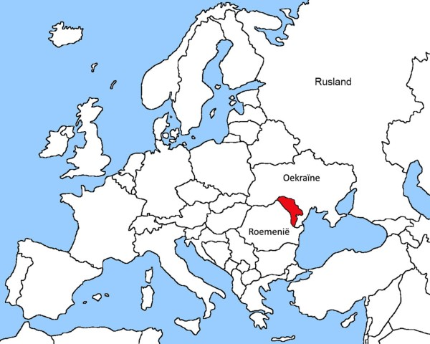
Moldavië
Voor hen die het ook niet weten.

Slide 13
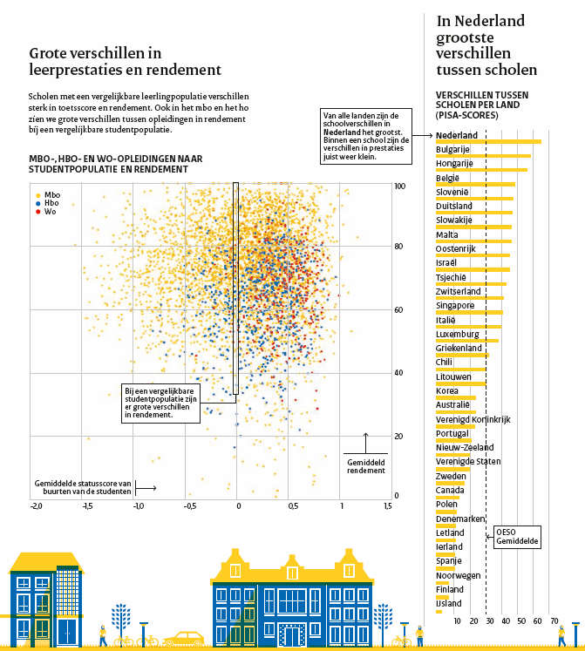
Verschillen tussen scholen zijn nergens zo groot als in Nederland
Conclusie OESO: van alle landen zijn de schoolverschillen in Nederland het grootst.
Dus niet alleen waar je bedje staat doet er toe, ook nog eens de school die je uitkiest
Bron: Onderwijsinspectie, Staat van het Onderwijs 2017

Slide 14
Gemiste kansen in het onderwijs hebben een grote invloed op het verdere leven van leerlingen
Statistieken per opleidingsniveau
Arbeidsparticipatie
% beroepsbevolking met een baan, 2019
Gemiddeld persoonlijk inkomen
€ 1.000/jaar, 2018
Een leerling die minder kansen krijgt op school, heeft daar de rest van zijn/haar leven last van
Mensen met een lage opleiding zijn in hun latere leven vaker werkeloos en verdienen meer dan 2x zo weinig dan mensen met een hoge opleiding
Lager opgeleiden zijn ook minder gelukkig en leven 15 jaar korter in goede gezondheid dan hoger opgeleiden
Laagopg.
49%
Laagopg.
Middelopg.
72%
Middelopg.
Hoogopg.
82%
Hoogopg.
Gevoel van welzijn
% gelukkige mensen, 2018
Levensverwachting in goede gezondheid
# jaren, 2015-2018
Laagopg.
83%
Laagopg.
Middelopg.
88%
Middelopg.
Hoogopg.
92%
Hoogopg.
Bron: CBS

Slide 15
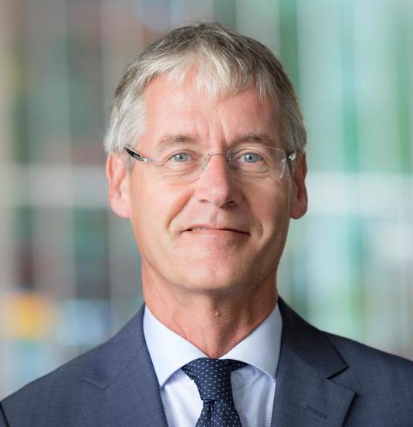
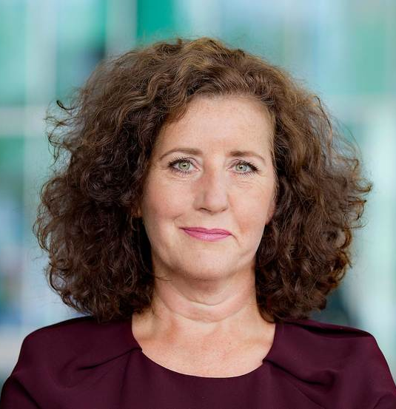

Het ministerie doet te weinig om de kansenongelijkheid en afnemende kwaliteit aan te pakken
Het ministerie heeft de afgelopen 15 jaar geen effectieve maatregelen genomen om de toenemende kansenongelijkheid en de steeds lagere onderwijskwaliteit te stoppen. Anders was er wel een trendbreuk te zien in de cijfers
De meest recente plannen van het ministerie (zoals het Leesoffensief) bestrijden symptomen, maar pakken de onderliggende oorzaken niet aan

Slide 16
Wat of wie is het meest bepalend voor de kwaliteit van onderwijs?
Schoolgebouwen
Leermiddelen
Leraren
Methodes
Schoolleiders
Financiële middelen
Maak je keuze in de poll

Slide 17







Een goede docent is de beste manier om de onderwijskwaliteit te verhogen
Een goede docent maakt het verschil voor leerlingen. Op korte termijn leren kinderen meer, maar ook op lange termijn is het effect groot. Slechts één jaar een goede docent op de basisschool kan al impact hebben op je inkomen en woonplaats als volwassene.
Maar waar halen we die goede docenten vandaan? Er is gelukkig veel potentie op scholen.
Als docenten meer van elkaar zouden leren en samen het onderwijs verbeteren, dan zouden er veel meer goede docenten zijn
Een goede leraar kan leerlingen één onderwijs-niveau beter laten presteren
Goede docent (beste 25%)
HAVO-niveau
Gemiddelde Leerling
Slechte docent (slechtste 25%)
VMBO-T-niveau
Bron: CPB

Slide 18
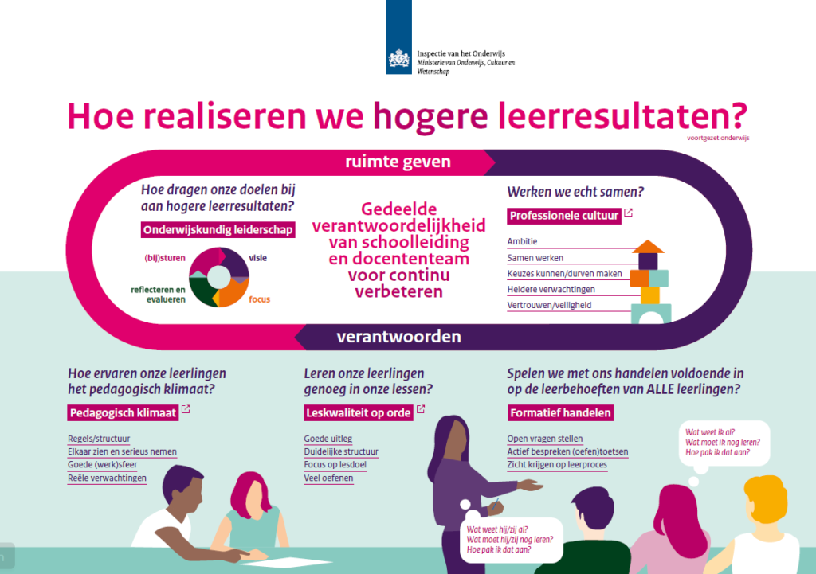
Door te werken aan een verbetercultuur op scholen zou de kwaliteit van schoolleiders, docenten en het onderwijs fors omhoog kunnen
Verschillende rapporten laten zien dat op goede scholen vaak een verbetercultuur centraal staat.
Hierbij werken het lerarenteam en de schoolleiding intensief samen om van elkaar te leren en het onderwijs elke dag verder te verbeteren. Dit is veel effectiever dan verbeteren d.m.v. bijvoorbeeld cursussen

Slide 19
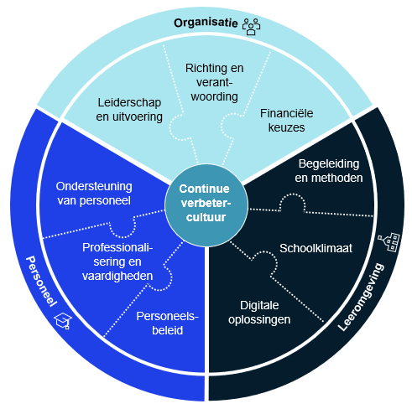

Ook onderzoek van McKinsey uit 2020 stelt dat een continue verbetercultuur centraal moet staan
10 factoren die het verschil maken tussen een onder- en bovengemiddelde school
Rapport ‘Een verstevigd fundament voor iedereen’ over het funderend onderwijs, 2020
In een onderzoek dat McKinsey in 2020 voor het Ministerie van Onderwijs uitvoerde, concluderen ook zij dat de leraar het verschil maakt.
Op schoolniveau constateert McKinsey dat bijna 75% van de verschillen tussen scholen wordt verklaard door doelmatig handelen van onderwijsprofessionals, met daarin centraal een continue verbetercultuur
Bron: TALIS 2018

Slide 20
Waaraan besteedt de Nederlandse schoolleider het meeste tijd aan?
Administratie
Lespraktijk
Curriculum
Schoolomgeving
Vergaderen
Maak je keuze in de poll

Slide 21
Op dit moment zijn schoolleiders echter niet genoeg bezig met het verbeteren van hun docenten
Deel van hun tijd die schoolleiders besteden aan lesgerelateerde zaken
%, per land
0
5
10
15
20
25
30
0
2
4
6
8
10
12
14
16
18
Shanghai (China)
Litouwen
Nederlandse schoolleiders besteden internationaal gezien heel weinig tijd aan les-gerelateerde zaken
Ze besteden vooral veel tijd aan administratie en vergaderen.
Dit komt door een onderwijsbeleid gericht op schaalvergroting en afrekenen, in plaats van op het sterker maken van leraren en schoolleiders
Vietnam
Slowakije
Zuid-Korea
Kroatië
Japan
Engeland
Zuid Afrika
Slovenië
Saudi Arabië
Colombia
Israel
Tsjechië
Chili
Oostenrijk
Roemenië
Hongarije
Singapore
België
Alberta (Canada)
Estland
Argentinië
Turkije
Nieuw Zeeland
Letland
Mexico
Finland
Spanje
Denemarken
Italië
Ijsland
Malta
Rusland
Verenigde Staten
Portugal
Bulgarije
Zweden
Frankrijk
Noorwegen
Brazilië
Nederland
Bron: TALIS 2018

Slide 22
‘Elke dag samen een beetje beter’ op school? Waarom?
Elke dag
..
Samen
..
Een beetje
..
Beter
..

Slide 23






Een verbetercultuur, hoe werkt dat in de schoolpraktijk?
aug
okt
dec
feb
apr
jun
1
Periode 1
Periode 2
Periode 3
Periode 4
Periode 5
Thema A
Thema B
Thema C
Thema D
Thema E
De ambitie wordt door het schoolteam vertaald in een jaarbord met per periode telkens een onderwijs-thema
Ambitie
Bord-
sessie
Gezamenlijk
lesontwerp
Voor elk thema worden in teams van 6 tot 10 docenten doelen gesteld, acties bedacht en uitgevoerd
4
Stem
van de
leerling
2
Lesbezoek
en
feedback
6 – 8 weken
Retrospective
Ritmiek
Na elke 6-8 weken wordt gereflecteerd op het onderwijs-doel en de samenwerking in het team
Doel & actie?
Evaluatie & bespreking
3
Aftrap
Uitvoering
Terugkijken
Daarbij wordt aan de lespraktijk gewerkt met vier instrumenten

Slide 24
Hoe kun je de leerlingen een stem geven?

Slide 25



Meer dan duizend Nederlandse scholen zijn al met deze manier van werken gestart
Verhalen van scholen die zo werken hebben ervoor gezorgd dat nu meer dan duizend scholen met een verbetercultuur werken
Dit is evenredig verdeeld in het basisonderwijs, middelbaar beroepsonderwijs en het voortgezet onderwijs
PO
MBO
VO
HBO

Slide 26
Wat maakt werken aan een verbetercultuur ingewikkeld?
Tijd voor leraren
Draagvlak in het team
Coach-vaardigheden
Externe begeleiding
Ambitie van het team
Betrokkenheid schoolleider
Organisatiestructuur
Doorzettingsvermogen
Maak je keuze in de poll

Slide 27
Wat is er voor nodig om op school een verbetercultuur te creëren?
Overtuiging creëren
Rolmodel zijn
Overtuiging
Draagvlak in het team
Ambitie van het team
Voorbeeldgedrag
Betrokkenheid schoolleider
‘… ik ervan overtuigd ben dat een verbetercultuur bijdraagt aan het behalen van onze onderwijsdoelstellingen’
‘… ik zie dat onze schoolleiding, en mijn collega’s de nieuwe manier van werken toepassen, op een manier die bij hun past’
‘Ik verander mijn houding en gedrag als…’
Vaardigheden
Coach-vaardigheden
Doorzettings-vermogen
Externe begeleiding
‘… ik kennis en vaardigheden krijg aangereikt die mij helpen om op de nieuwe manier te werken’
‘… er tijd is vrijgemaakt om samen te verbeteren en er een schoolcoach geregeld is die ons ondersteunt bij de gewenste veranderingen’
Systemen en processen
Tijd voor leraren
Organisatiestructuur
Vaardigheden verzorgen
Systemen en processen inrichten

Slide 28
Uit onderzoek van de Universiteit Utrecht lijkt dat het kan:
In één jaar een lerende cultuur en leraren sterker in hun vak
Tussen 2018 en 2020 hebben de Universiteit Utrecht en onderzoeks-bureau Oberon onderzocht wat de impact van werken met een verbetercultuur is
Zij hebben hiervoor 231 scholen in PO, VO en MBO onderzocht die met leerKRACHT werken
Methode & conclusies
Leerling-
resultaten
Leraar-
handelen
Volgt volgend jaar
Schoolcultuur
Lesobservaties bij 19 scholen, interviews bij 24 scholen
School
Enthousiasme
Vragenlijst bij 98 scholen, interviews bij 24 scholen
Uitvoering
Vragenlijst bij 231 scholen, interviews bij 24 scholen
Vragenlijst bij 231 scholen, interviews bij 24 scholen
Uitvoering
De samenwerking binnen teams op deelnemende scholen is zeer intensief en blijkt duurzaam.
Enthousiasme
Deelnemers (leraren en schoolleiders) zijn positief
Cultuur
De manier van werken creëert binnen één jaar een verbetercultuur op school
Leraarhandelen
Leraren zijn na één jaar zo werken al significant sterker in hun handelen voor de klas
Bron: Universiteit Utrecht en Oberon

Slide 29



Werkdruk komt veel harder aan als je als leraar er alleen voor staat in de klas
Oorzaken van werkstress, 2000
Onderzoek Ryan & Deci, Universiteit van Rochester
Leerkrachten ervaren veel werkdruk. Dit komt niet alleen door teveel werk. Het wordt verergerd doordat leraren er in de klas vaak alleen voor staan.
Kijk maar naar het onderzoek van Ryan en Deci:
1. Invloed. Leraren kunnen niet gezamenlijk een vuist maken tegen externe druk. Ze hebben zo weinig invloed op wat er buiten de klas gebeurt
2. Relatie. Het vak leraar is ingewikkeld. 75% van de leraren komt zelden of nooit bij een collega in de klas. Hoe leer je dan van collega’s?
3. Competentie. Het vak is uitdagend. Als je dan beperkt leert van en met collega’s, mis je vaardigheden om nieuwe situaties aan te kunnen.
1. Invloed
Gebrek aan
2. Relatie
3. Competentie
1. Invloed: Je hebt onvoldoende controle over je eigen werkzaamheden
2. Relatie. Je ervaart weinig ondersteuning door collega's en leidinggevenden
3. Competentie. Je mist middelen of vaardigheden om je werk goed te doen
Bron: Ryan en Deci

Slide 30
Samenvatting – wat weten we nu?
De kwaliteit van het Nederlandse onderwijs staat onder druk
Een verbetercultuur invoeren is niet makkelijk, maar wel waardevol
Een verbetercultuur op scholen kan helpen het tij te keren
Vroeger had Nederland internationaal toponderwijs; nu doen we het vergeleken met andere westerse landen redelijk
De kansenongelijkheid is de afgelopen 15 jaar bijna verdubbeld: er zijn enorme verschillen in de kansen die scholen kinderen geven
Hierdoor worden kinderen tot ver in hun volwassen leven benadeeld
Het ministerie doet te weinig om de oorzaken van deze problemen aan te pakken
Een goede docent is de beste manier om de onderwijskwaliteit te verhogen
Een verbetercultuur op scholen moet centraal staan om de kwaliteit van docenten te verhogen
Hierbij verbeteren professionals in kleine stapjes samen hun lespraktijk
Op dit moment werken schoolleiders heel beperkt aan de lespraktijk met hun docenten
Het is makkelijker gezegd dan gedaan een verbetercultuur te creëeren
Succes vergt ambitie, betrokkenheid, tijd en vaardigheden van het hele team
Maar het kan: onderzoek toont aan dat je in 1 jaar zo’n cultuur kunt creëeren
Door verhalen van scholen over het effect stappen scholen massaal over op deze manier van werken

Slide 31




Iedereen kan een steentje bijdragen om een verbetercultuur in het onderwijs te stimuleren
Leraren en schoolleiders
Ouders
Onderwijs-bestuurders
Verontruste burgers

Slide 32
Wat kunnen leraren, schoolleiders en onderwijsbestuurders doen om een verbetercultuur te stimuleren?
Leraren en schoolleiders
Werk intensief samen aan onderwijs: doelen stellen, samen lessen voorbereiden en elkaars lessen bezoeken
Vraag leerlingen om feedback
Dring als beginnende leraar aan op intensieve begeleiding en een vaste groep leerlingen
Vertrouw op papieren kwaliteitszorgsystemen
Onderwijs-bestuurders
Ga de klas in, volg lessen en praat met leerlingen
Kijk of leraren samenwerken en elkaars lessen bezoeken
Kijk of de schoolleider actief aan de slag is met het onderwijs in de klas
Bedenk wat scholen en schoolleiders van jou nodig hebben om een continue verbetercultuur te beginnen

Slide 33
Wat kunnen ouders en verontruste burgers doen om een verbetercultuur te stimuleren?
Ouders
Stel jezelf de vraag hoe goed het onderwijs op de school van je kinderen écht is
Geloof dat een mooi nieuw gebouw, computers of ipads een teken zijn van goed onderwijs
Vraag leraren wat zij doen om beter te worden, behalve ‘op cursus gaan’
Kijk of de schoolleider actief aan de slag is met het onderwijs in de klas
Ga met de MR met de schoolleiding in gesprek: wat doet de school om een verbetercultuur te creëren?
Wacht op veranderingen vanuit Den Haag
Verontruste burgers
Ga met anderen over kansenongelijkheid in gesprek
Deel deze presentatie

Slide 34
Kansenongelijkheid?
Wat ga jij er aan doen?

Slide 35


Slide 36
Q & A
Jaap Versfelt en Rob Martens
met vragen uit de chat

Slide 37
Nawoord
Luc Stevens
founding father stichting NIVOZ
Nederlands Instituut voor Onderwijs en Opvoedingszaken

Slide 38


Slide 39


Slide 40
